Slide 1
Rasberry pi 3 model b
Bluetooth

Slide 2
OUTLINE
TP4056
PUTTY
LAB
BLUETOOTH
Code

Slide 3
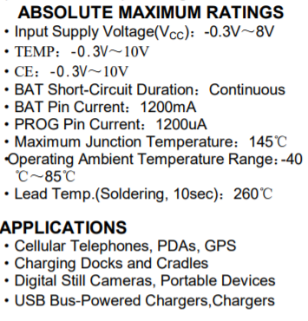
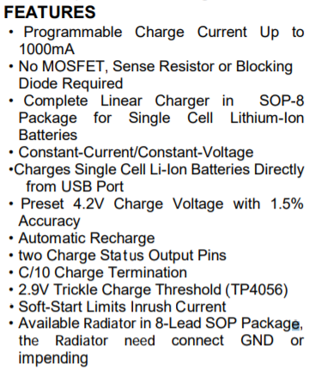
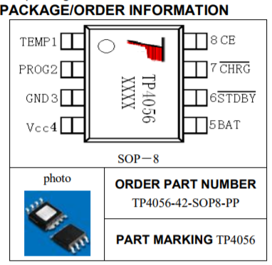
TP40556
Introduction

Slide 4
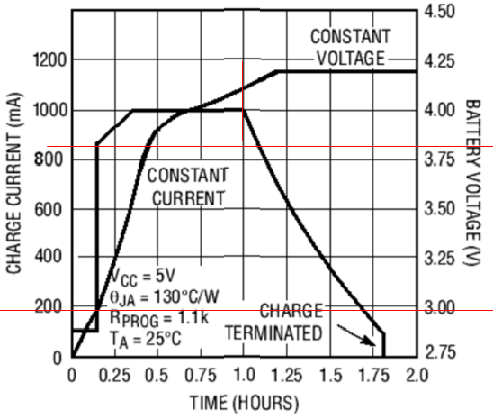
TP40556
TP4056充電講解(以約1A充電電
流做講解)
小於2.9v時，進行安全充電以
200ma做充電
大於2.9v小於3.8v以約800ma充電
大於4.0v小於4.1v以1A充電
接著會給越來越少的電流到4.2v
由於我們使用的電池為2000mah
理想值是其0.37C，故我們將電阻
改為1.5k 降為780ma做充電

Slide 5
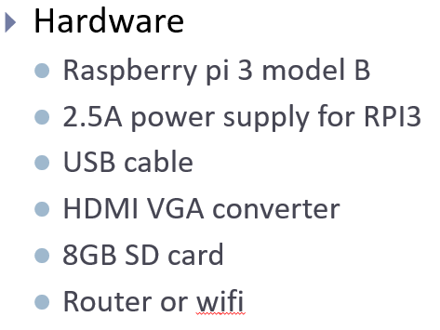
Android things

Slide 6
Android things
設定網路
WIFI
DHCP

Slide 7
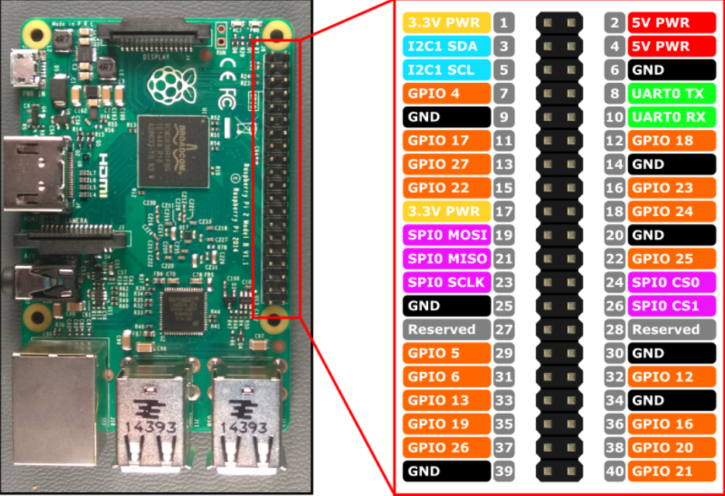
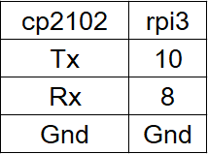
Android things
接線

Slide 8
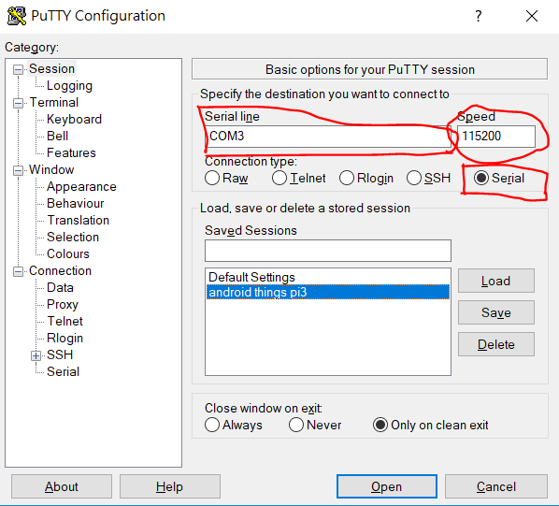
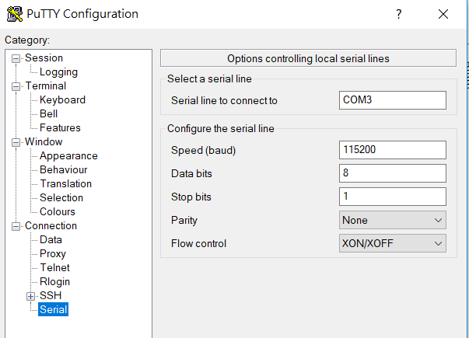
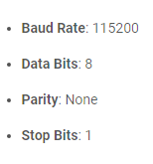
Android things
打開Putty，依照以下設定 com port請到裝置管理員看是哪個

Slide 9
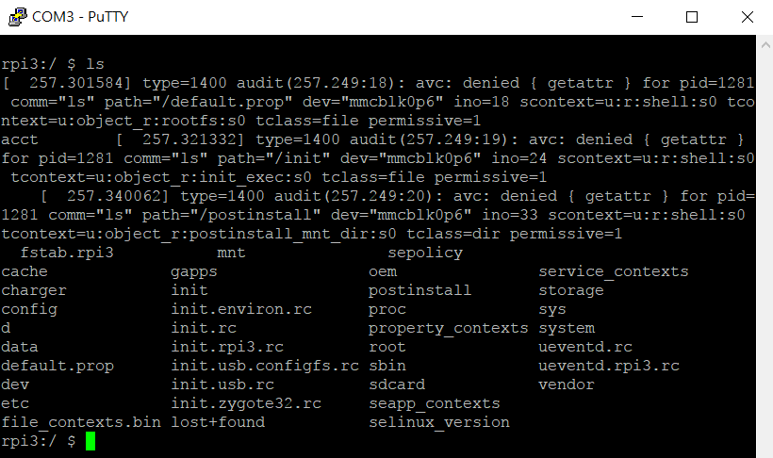
Android things
按下enter後，輸入ls，就能看到資料夾了

Slide 10
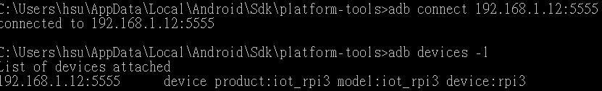
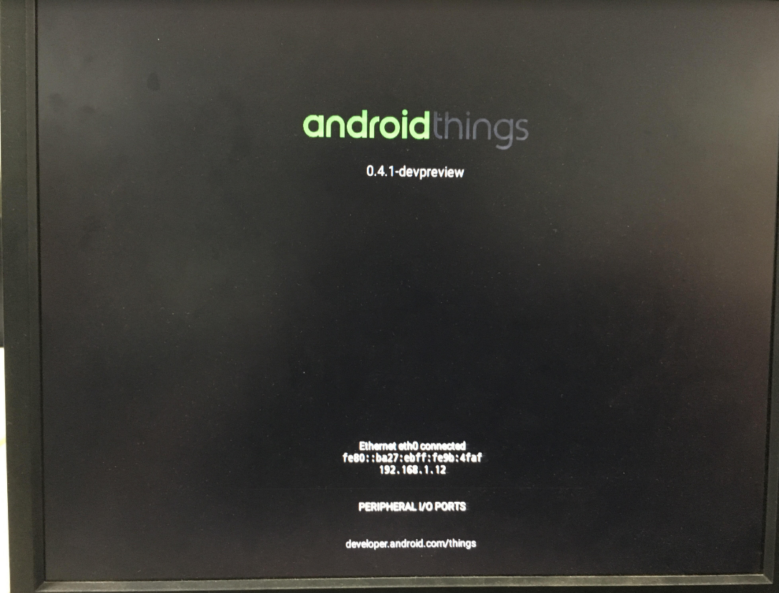
Android things
DHCP會自動分配，不用去做任何設定

Slide 11
LAB-BLUETOOTH
打開程式
Upload to rpi3
將arduino完成的設備打開
即可使用android 掃描到設備並能連線讀取data
接著一定會發生掃描不到設備，請見下一頁

Slide 12
Android things bluetooth
Adb指令開啟藍芽因為在android things沒有彈跳視窗的功能故直接用指令開啟
接著重新打開程式，就能成功連線並掃描了
am start -n com.package.name/com.package.name.ActivityName

Slide 13

LAB-BLUETOOTH
另外這支程式本身是為android設計的，而在android 6.0後google開始較注重隱私，所以在manifast註冊時有部分權限並不會給，所以要詢問使用者是否要給予app權限。
而在android things上會全部給予權限，因為是設計給嵌入式使用。

Slide 14
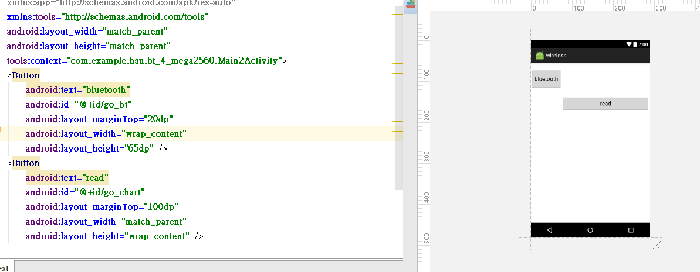
Code
UI

Slide 15
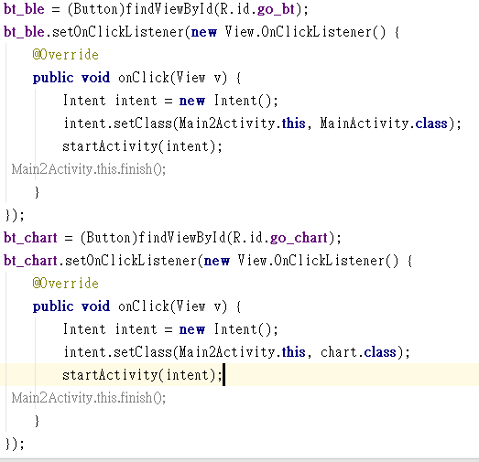
Code
Intent

Slide 16
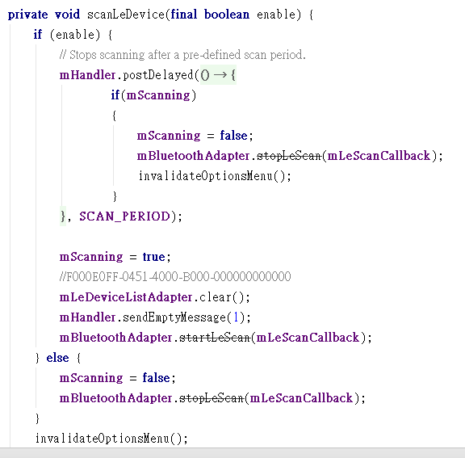
Code
Android SCAN DEVICE

Slide 17
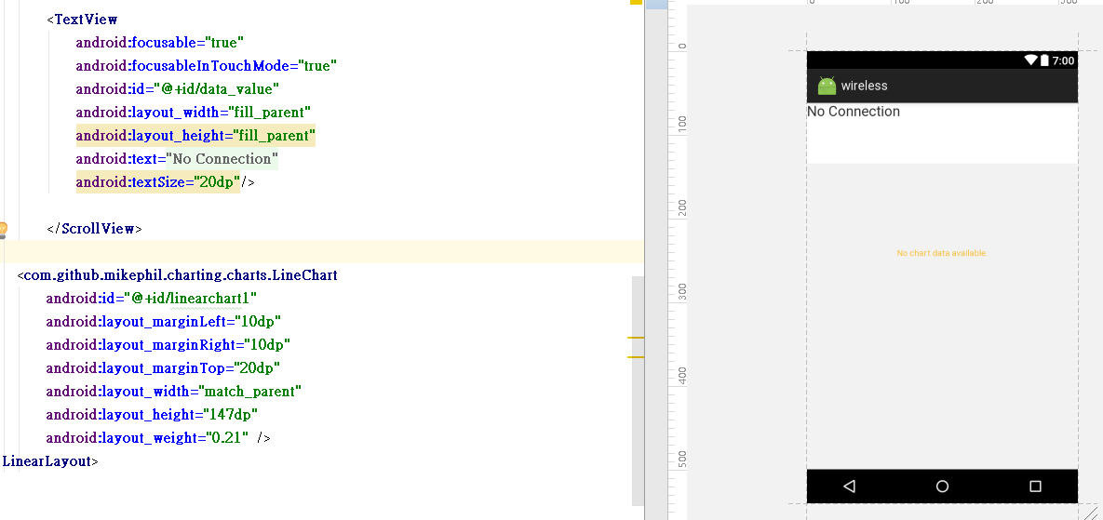
Code
UI

Slide 18
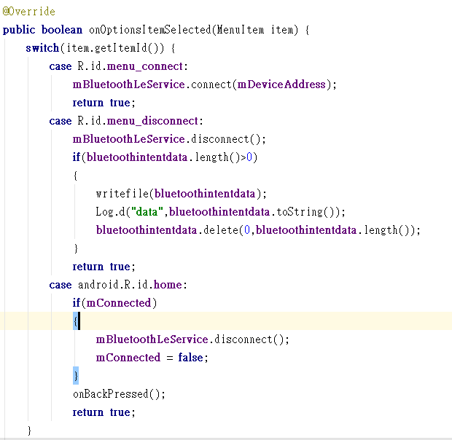
Code
Receive

Slide 19
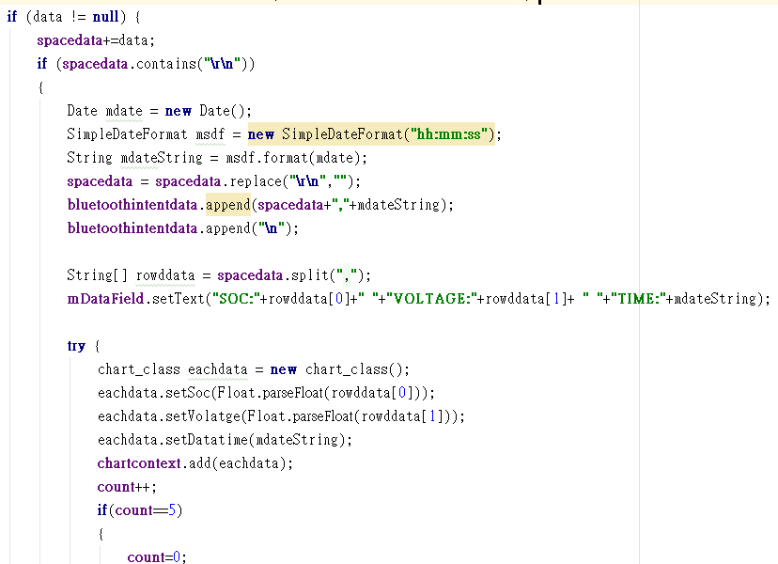
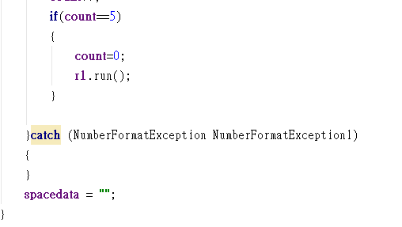
Code

Slide 20
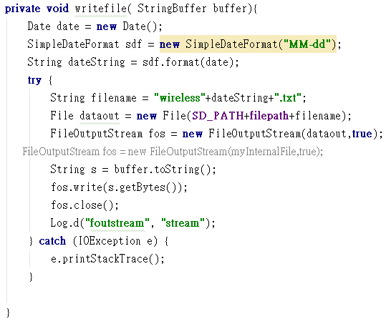
Code
Storage

Slide 21
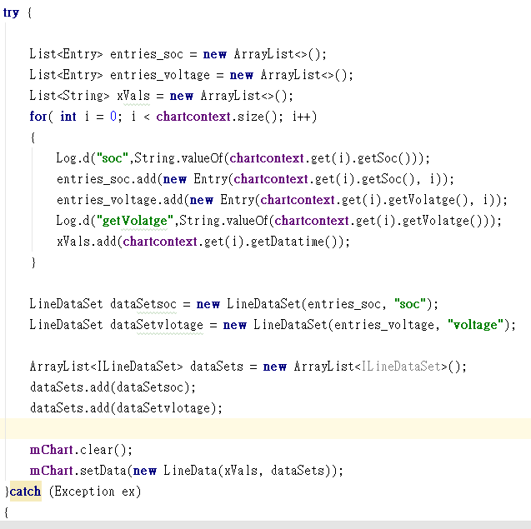
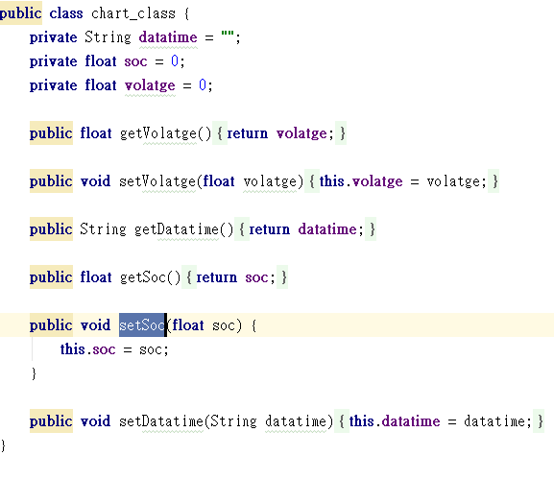
Code

Slide 22
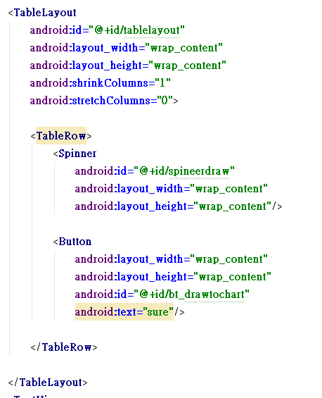
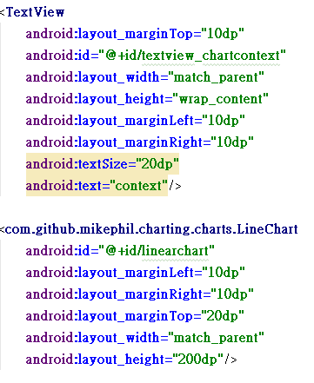
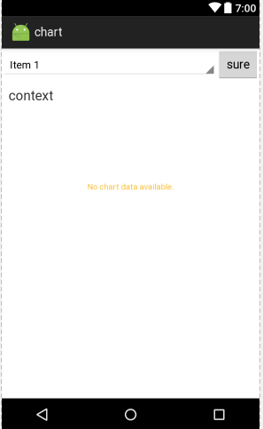
Code

Slide 23
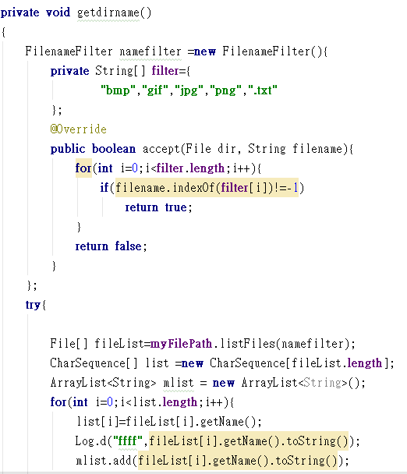
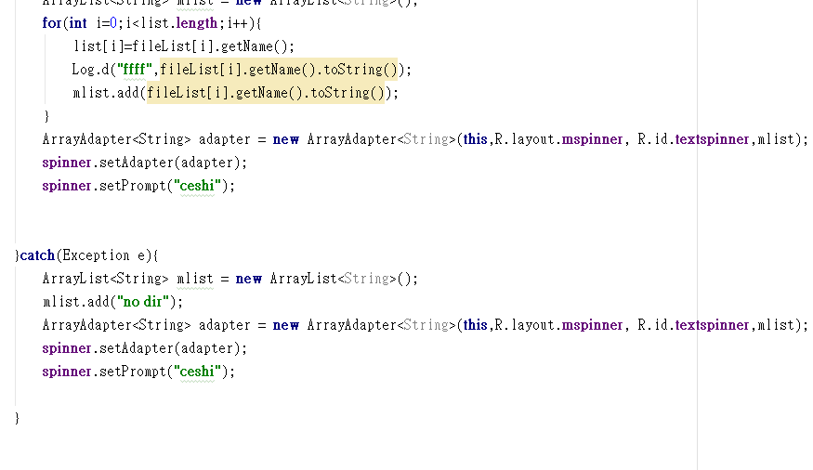
Code
File name

Slide 24
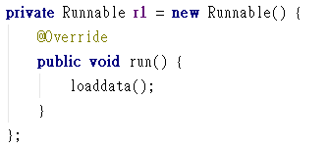
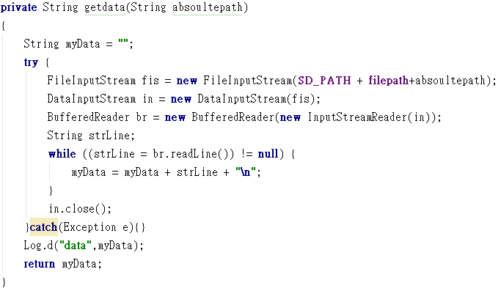
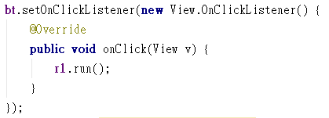
Code
Read file

Slide 25
Code
驗收
謝謝各位

